Slide 1
Programación
Clase 01
Ejercicios

Slide 2
Ejercicio 1
Clase 01: Ejercicios
Comencemos con algo sencillo. Crea dos variables, asígnale valores numéricos y realiza todas las operaciones aritméticas que viste en la clase. Asigna los resultados a variables diferentes.
Luego imprime todos los resultados concatenados entre si.
Prueba desplegar el promedio de los resultados.

Slide 3
Ejercicio 2
Clase 01: Ejercicios
Escribe un programa que pregunte por dos números y que realice lo siguiente:
Que diga si la división entre el valor 1 y el valor 2 es entera, en caso contrario que entregue el resto.
Si la división se indetermina, mostrar mensaje de error.
Que muestre cual de los valores es mayor, cual es menor o que muestre si son iguales.
Que diga si el mayor es múltiplo del menor

Slide 4
Ejercicio 3
Clase 01: Ejercicios
Pregunta por una figura geométrica (Triángulo, Circulo o Cubo) y luego dependiendo de cuál sea pregunta por los elementos necesarios para calcular el área.

Slide 5
Ejercicio 4
Clase 01: Ejercicios
Usando las reglas de evaluación de la asignatura (diapositiva siguiente), escribe un programa que pregunte:
Las notas de las 3 pruebas
Las notas de 2 evaluaciones cortas (supongamos que en el semestre solamente se tomarán 2 pruebas cortas)
Las nota de taller y la cantidad de alumnos.
Con esos datos, calcula la nota final de la asignatura. Obviamente, si la nota no le alcanza para aprobar directamente, pero sí para el examen recuperativo, pregunta dicha nota antes de indicar si aprobó finalmente la asignatura o no.
Si el taller fue realizado en parejas, bonificar la nota de taller en 0,3 decimas.

Slide 6
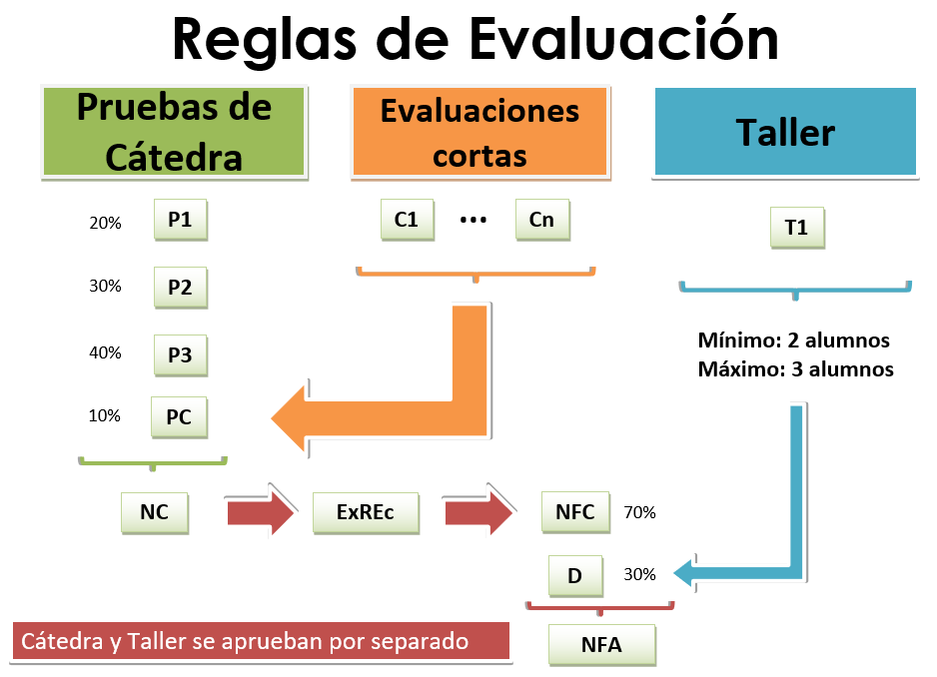
Ejercicio 4
Clase 01: Ejercicios

Slide 7
Ejercicio 5
Clase 01: Ejercicios
Pregunta por un numero y realiza las siguientes operaciones:
Si el numero es positivo, súmale 3 veces su valor. De lo contrario réstale 2 veces la mitad de su valor.
Si el numero es impar, mayor que 25 o menor que -10, multiplícalo además por 4 e imprime por pantalla “Impar”. De lo contrario divídelo en 3 e imprime “Quizá es Par”.
Si el numero original es mayor que el ultimo resultado intercambia los valores de las variables e imprímelas.
Si el numero es cero, imprime “Fin”.

